Slide 1

DIPARTIMENTO DI BIOSCIENZE E TERRITORIO
CORSO DI LAUREA IN INFORMATICA
Tesi di Laurea in
PROGRAMMAZIONE WEB E MOBILE
Multiple Instance Learning
per l'identificazione di collusioni malevole in Android
Relatore
Ing. Francesco Mercaldo
Correlatore
Dott.ssa Rosangela Casolare
Candidato
Andrea D’Aguanno
A.A 2019/2020

Slide 2

Notes:
Nell’ultimo deccennio…. Attività, comunicative, lavorative di svago Basti pensare a quanto questi dispositivi ci hanno permesso di rimanere in contatto durante il periodo di lookdown

Slide 3
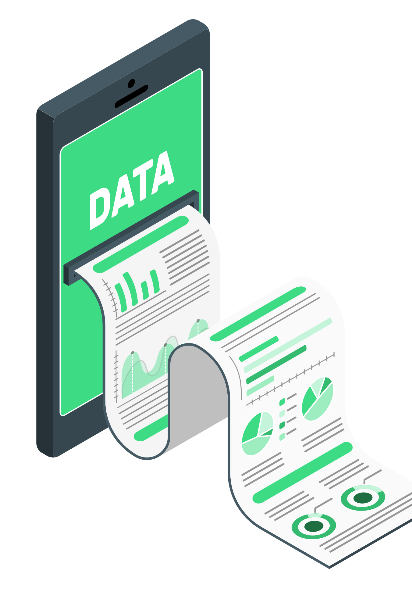
I dati, un’importante ed essenziale risorsa da difendere
Notes:
Sono quindi sempre di più i dati personali e sensibili che utilizziamo ed immagazziniamo…. Questi dati da un lato sono indispensabili…. È dunque lecito interrogarsi…..

Slide 4

Il sistema operativo più diffuso per i dispositivi mobile
Open source
Notes:
Un ruolo fondamentale per la sicurezza di un…. Proprio quest’ultima caratteristica espone Android al rischio di intrusione di codice malevolo.

Slide 5

Malware
Notes:
Con il temine Malware si vanno ad indicare tutti quegli applicativi sviluppati con lo scopo finale di arrecare un danno , o sottrarre informazioni da un sistema informatico

Slide 6
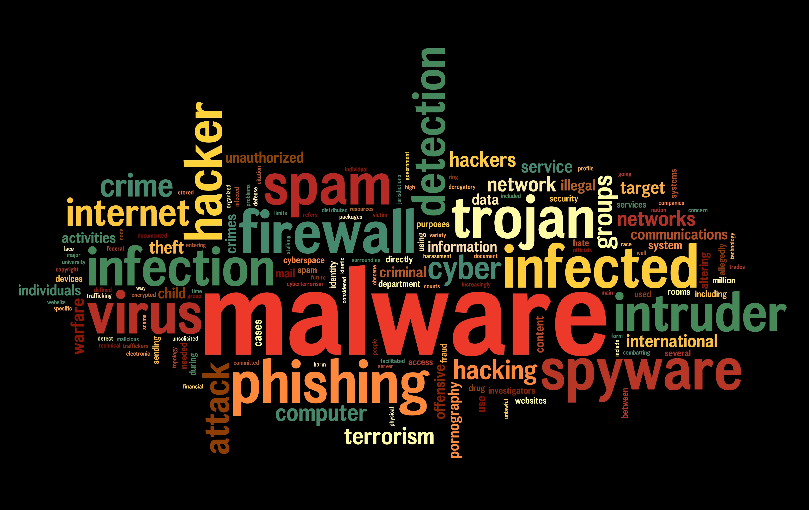
Notes:
Il termine stesso racchiude diverse tipologie di attacchi... Rischi e pericoli dell’ambito del mondo dell’informatica e del moblie computing.

Slide 7
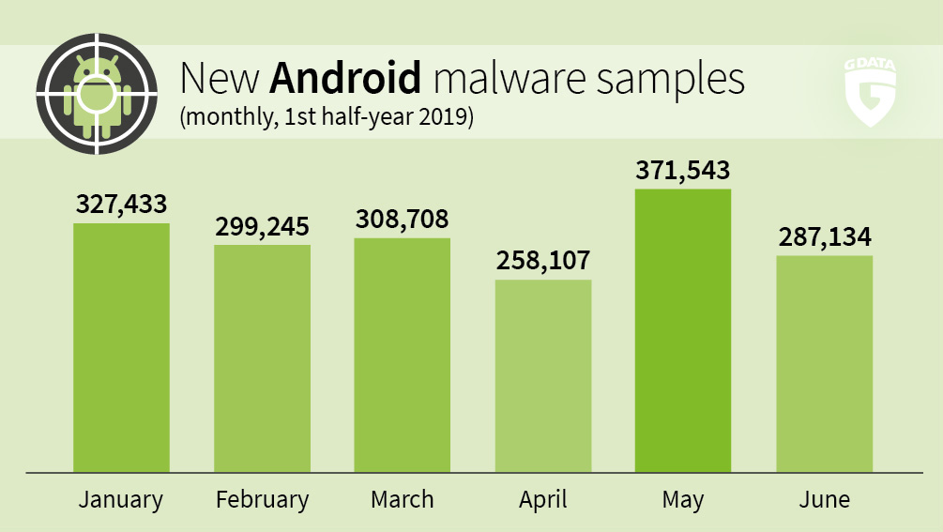
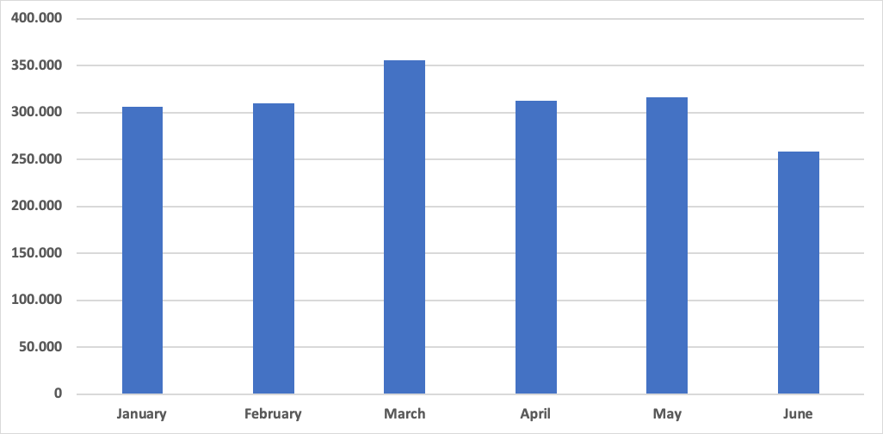
Quasi 2 milioni di nuovi
malware rilevati in soli 6 mesi
2019
2020
https://www.gdatasoftware.com/news/2019/07/35228-mobile-malware-report-no-let-up-with-android-malware
https://www.avira.com/en/blog/malware-threat-report-q2-2020-statistics-and-trends
Notes:
I rischi legati alla sicurezza sono più che mai attuali

Slide 8

Colluding Attack
Notes:
Un particolare tipo di malware è rappresentato dal Colluding attack. Rientrano in questa categoria tutte quelle applicazioni che sviluppano codice malevolo e comunicano tra di loro tramite l’utilizzo di canali nascosti

Slide 9
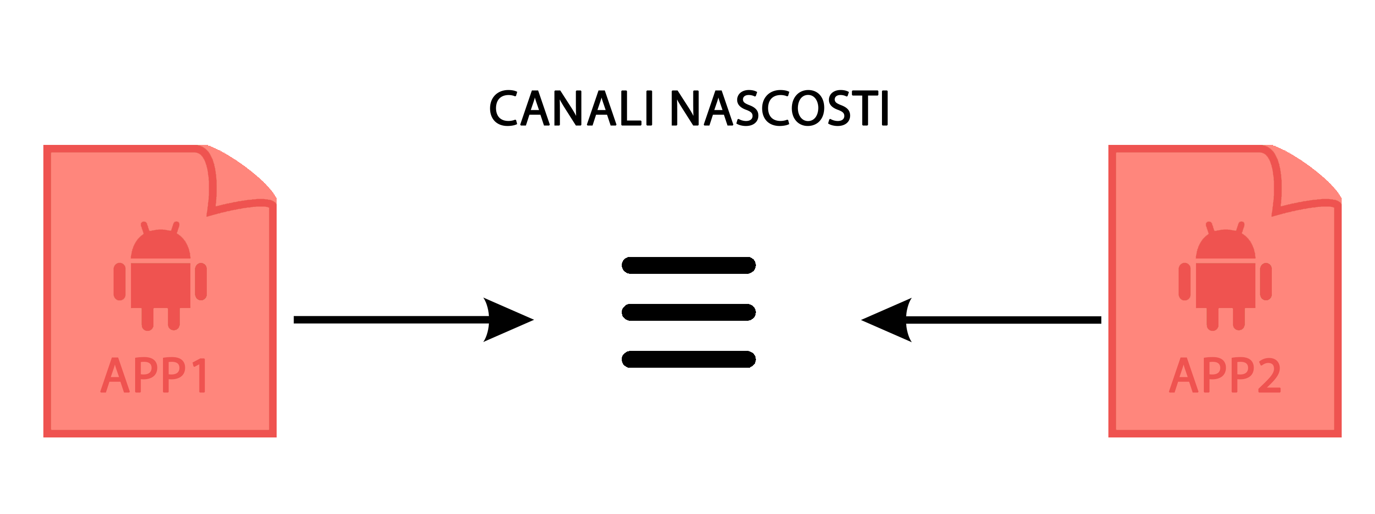
Colluding Attack
Le applicazioni colludenti
comunicano tra loro tramite canali nascosti
Notes:
Proprio l’utilizzo di canali nascosti fa si che l’attacco possa essere DISTRIBUITO tra più applicazioni

Slide 10
Colluding Attack
Le applicazioni colludenti
comunicano tra loro tramite canali nascosti
La comunicazione tramite covert channel inibisce i meccanismi di analisi statica
Notes:
ELUDERE I MECCANISCMI DI ANALISI STATICA….
RAGGIRARE I MECCANISMI DI SANDBOXING offerti da Andorid

Slide 11
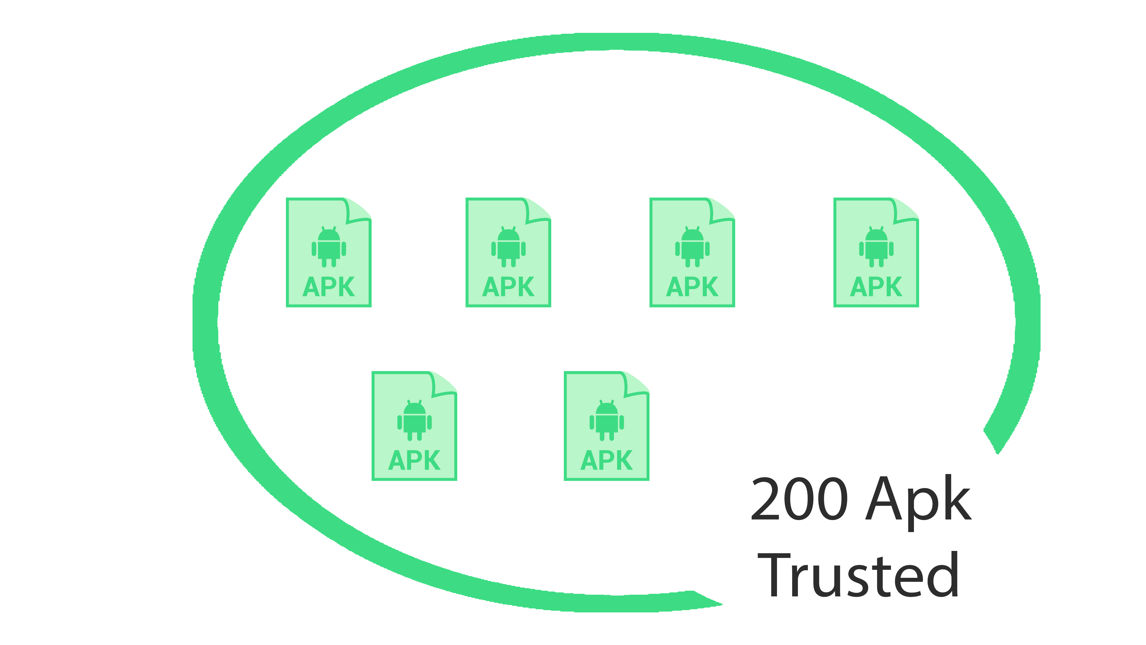
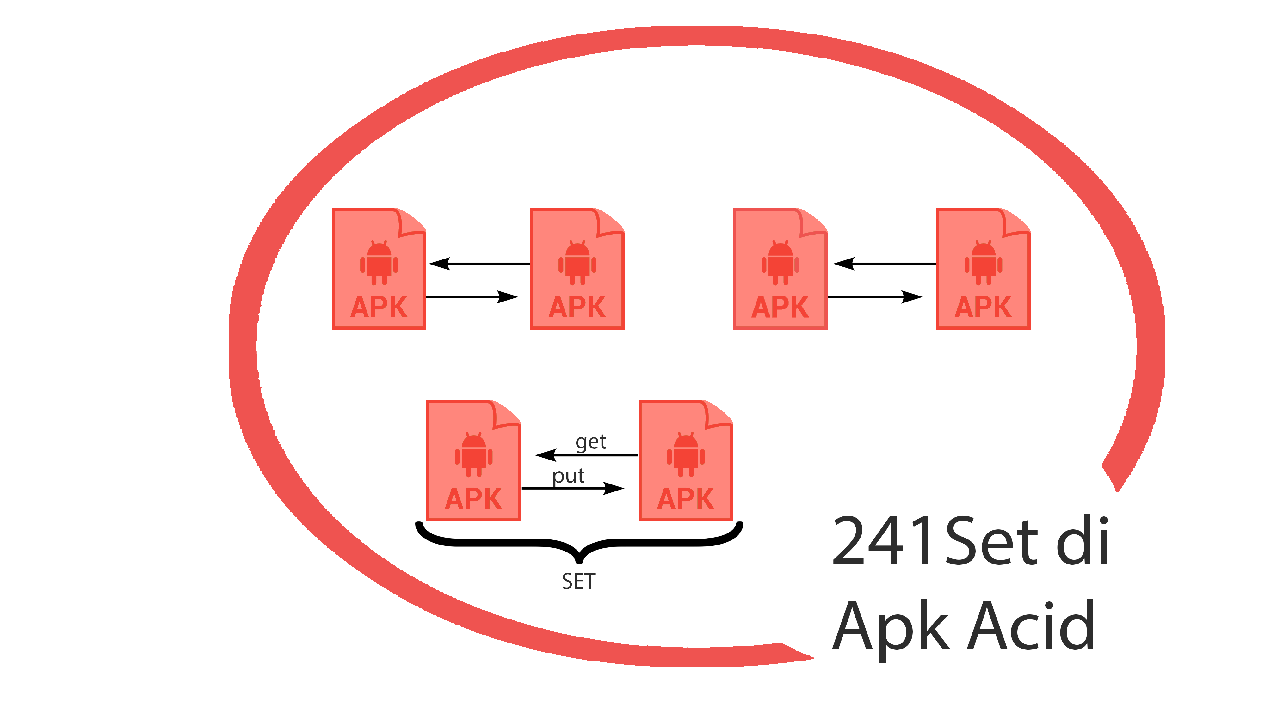
Applicativi utilizzati
Notes:
Nella nostra metodologia siamo partiti dall’utilizzo di due insiemi di applicazioni Il primo innoqui
Il secondo noto in letteratura

Slide 12
Le applicazioni colludenti
Le coppie dell’insieme:
App di Get
App di Put
I canali nascosti utilizzati:
Shared Preferences
Broadcast Intent
External storage
Notes:
Ogni coppia ha una prima app di GET……

Slide 13
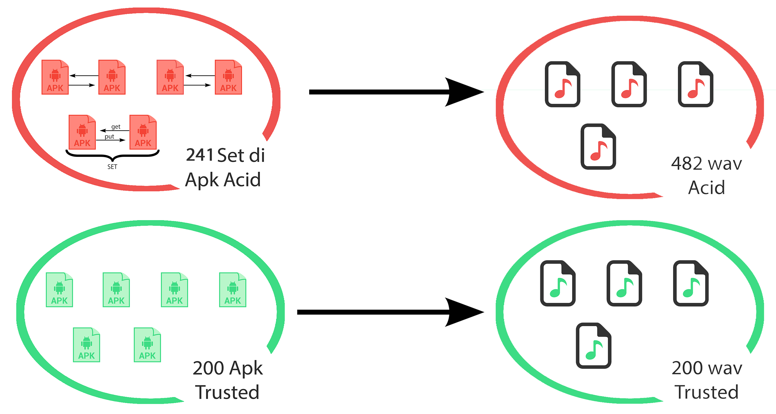
Conversione degli apk in file audio
Tutti gli applicativi degli insiemi
sono stati convertiti in un
file audio di tipo wav
Notes:
La metodologia ha poi previsto di andare ad estrarre da ogni pacchetto apk il file classes.dex e di CONVERTIRE il bytecode in un file audio….. Da ogni applicazione si è ricavato un file audio

Slide 14
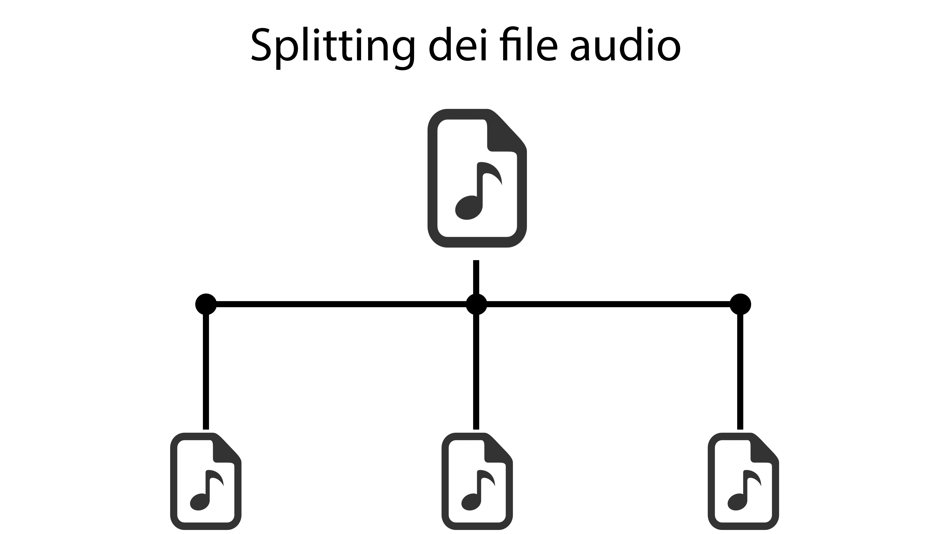
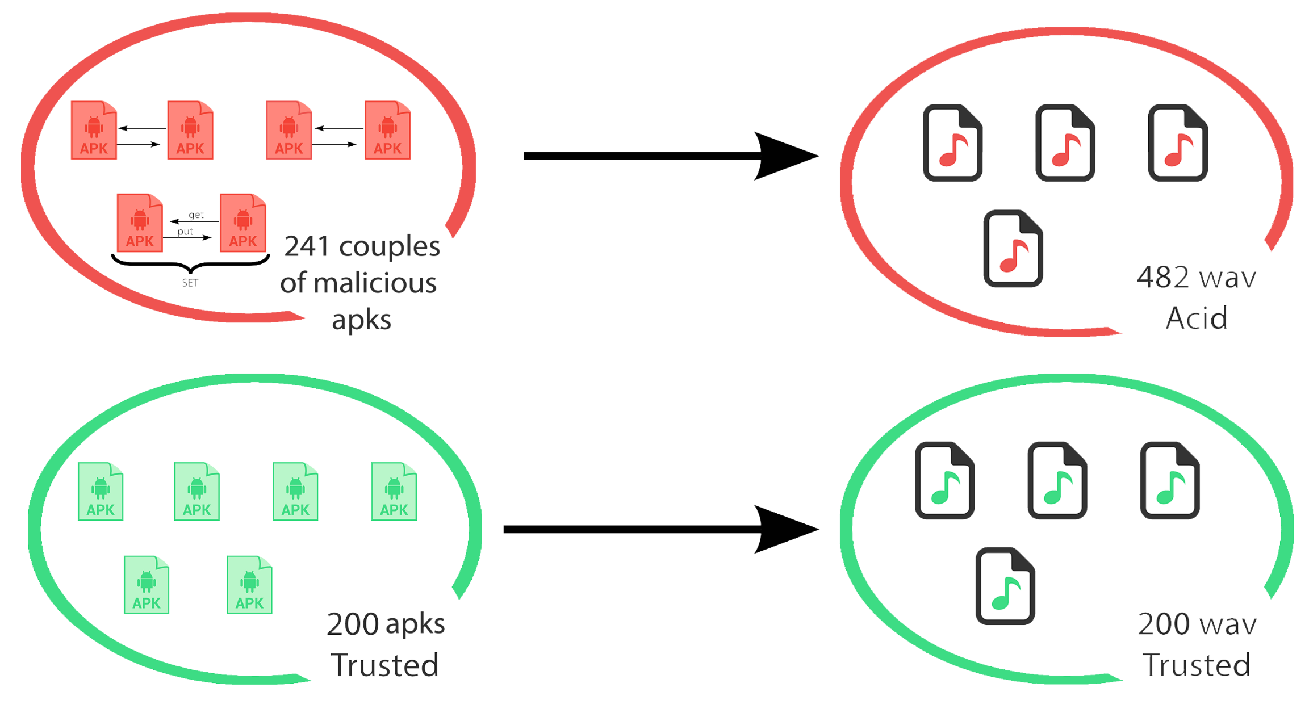
Suddivisione dei file audio
Notes:
Successivamente ogni file audio è stato suddiviso/splittato in più intervalli ----------------------------- Pydumb lib

Slide 15

Estrazione delle feature e creazione dei dataset
Notes:
Al fine di effettuare la classificazione sono stati generati vari dataset. Partendo da ogni file audio suddiviso sono state estratte delle caratteristiche che descrivono il segnale audio. Queste caratteristiche hanno poi popolato i vari dataset. Nei dataset sono state poi specificate le etichette di classe.

Slide 16
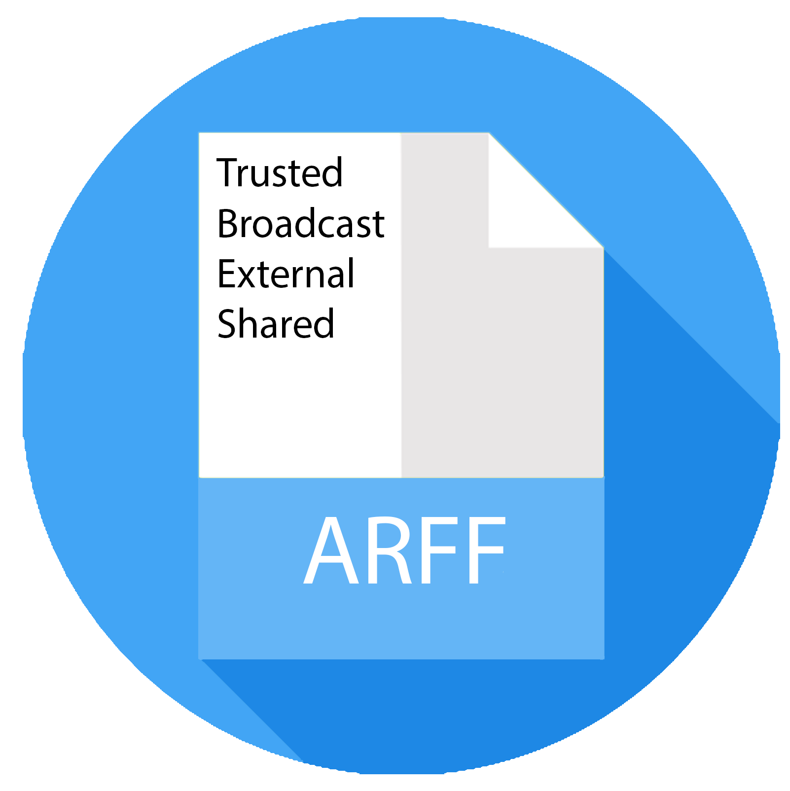
Estrazione delle feature e creazione dei dataset
Notes:
Nel primo dataset abbiamo utilizzato le etichette di classe per discriminare i canali di comunicazione utilizzati dalle applicazioni colludenti…..

Slide 17
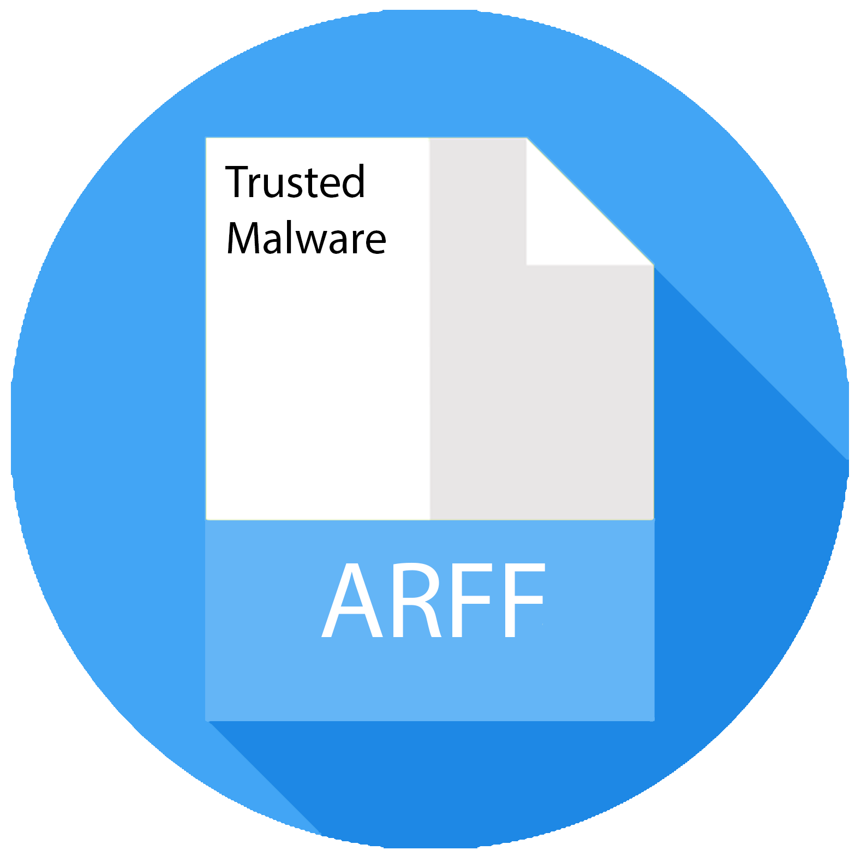
Estrazione delle feature e creazione dei dataset
Notes:
Nel secondo dataset abbiamo discriminato attraverso le label di classi le features provenienti da applicazioni Tru o Mlw

Slide 18
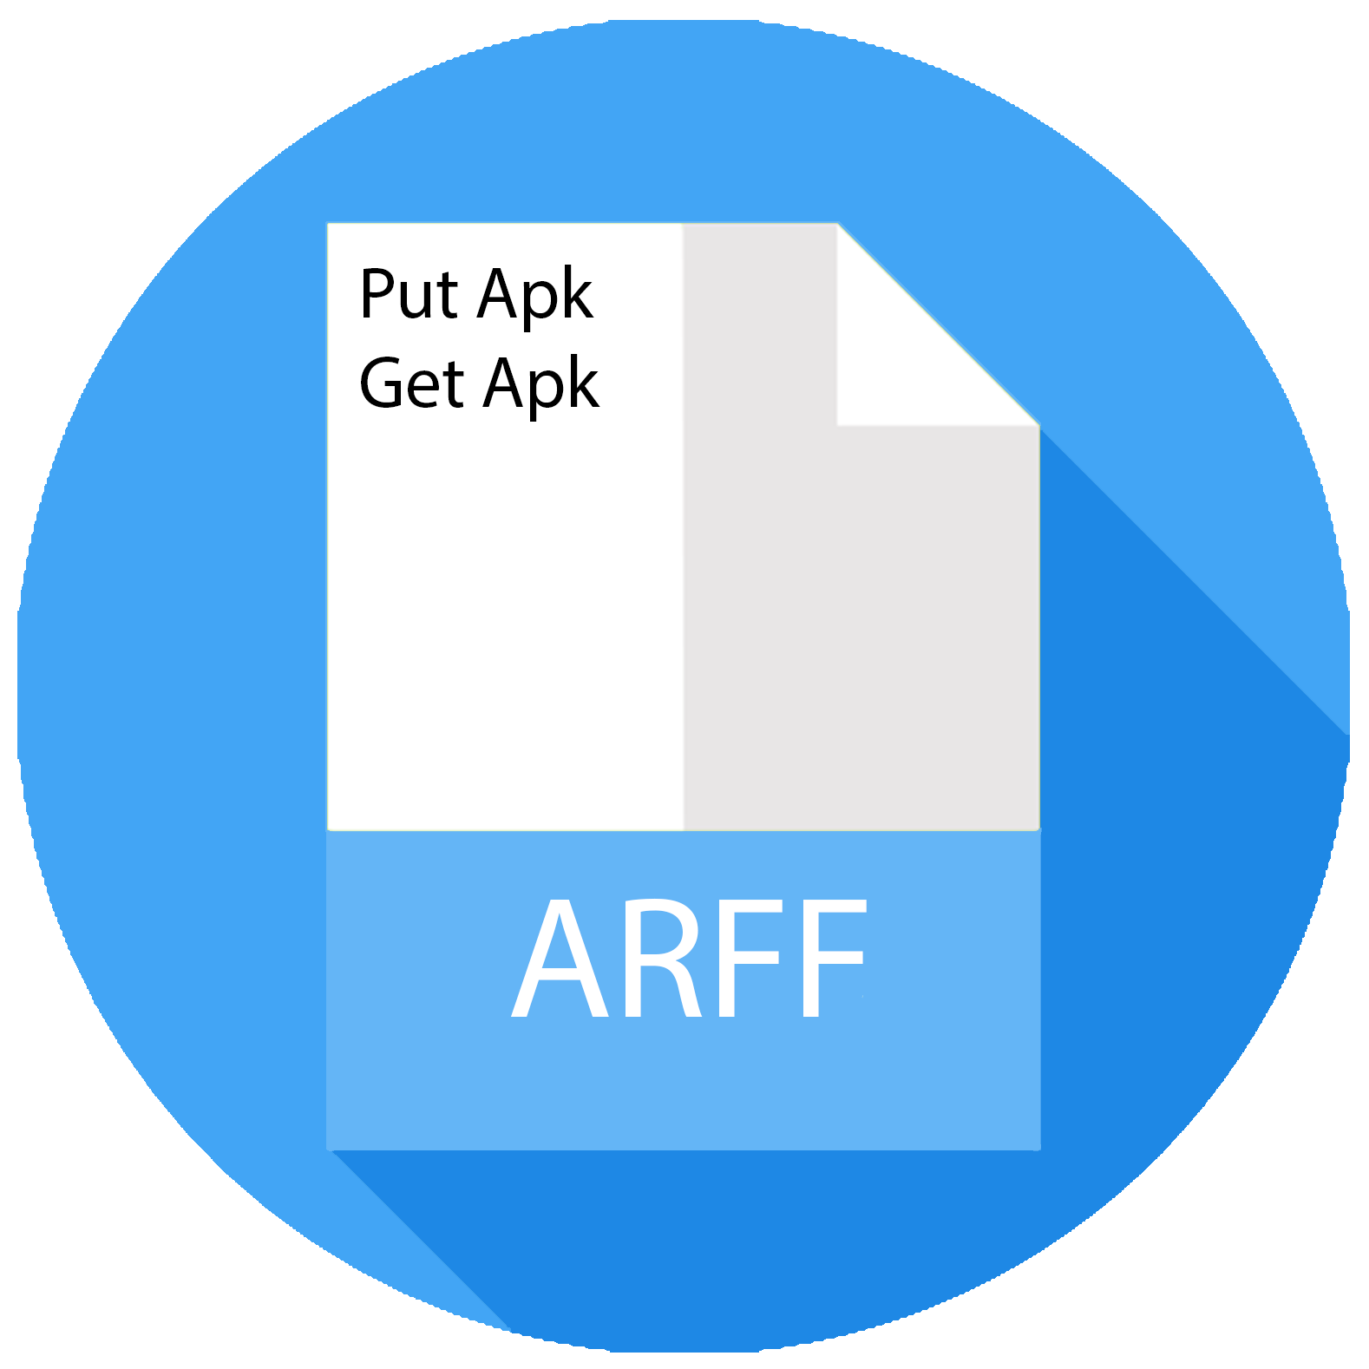
Estrazione delle feature e creazione dei dataset
Notes:
Nel terzo dataset, contenete solamente applicativi colludenti…

Slide 19

Multiple Instance Learning
Notes:
Per effettuare la classificazione…. Rientra nell’apprendimento supervisionato ed ha come caratteristica principale…
L’obiettivo del MIL è quello di prevedere la label di una nuova bag non utilizzata nella fase di training

Slide 20
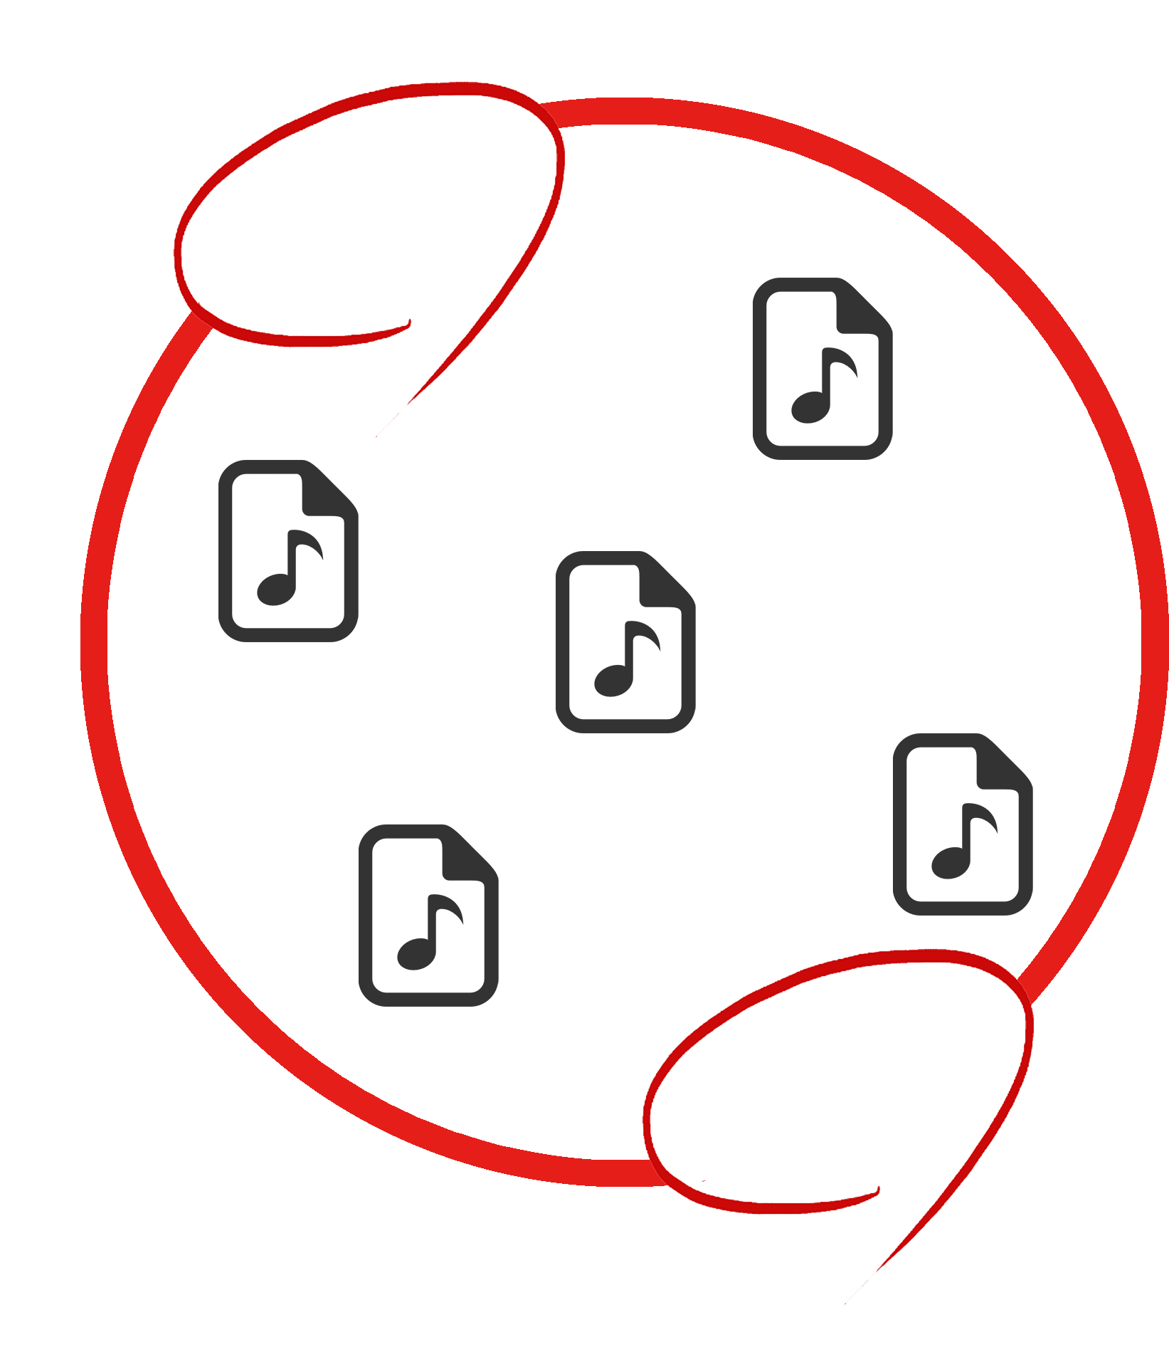
Bag
Bag ID
Ogni Bag rappresenta un’applicazione ed è identificata univocamente.
Una Bag è composta da tutte le feature di un’applicazione.
La label è associata alla bag.
Bag Label

Slide 21
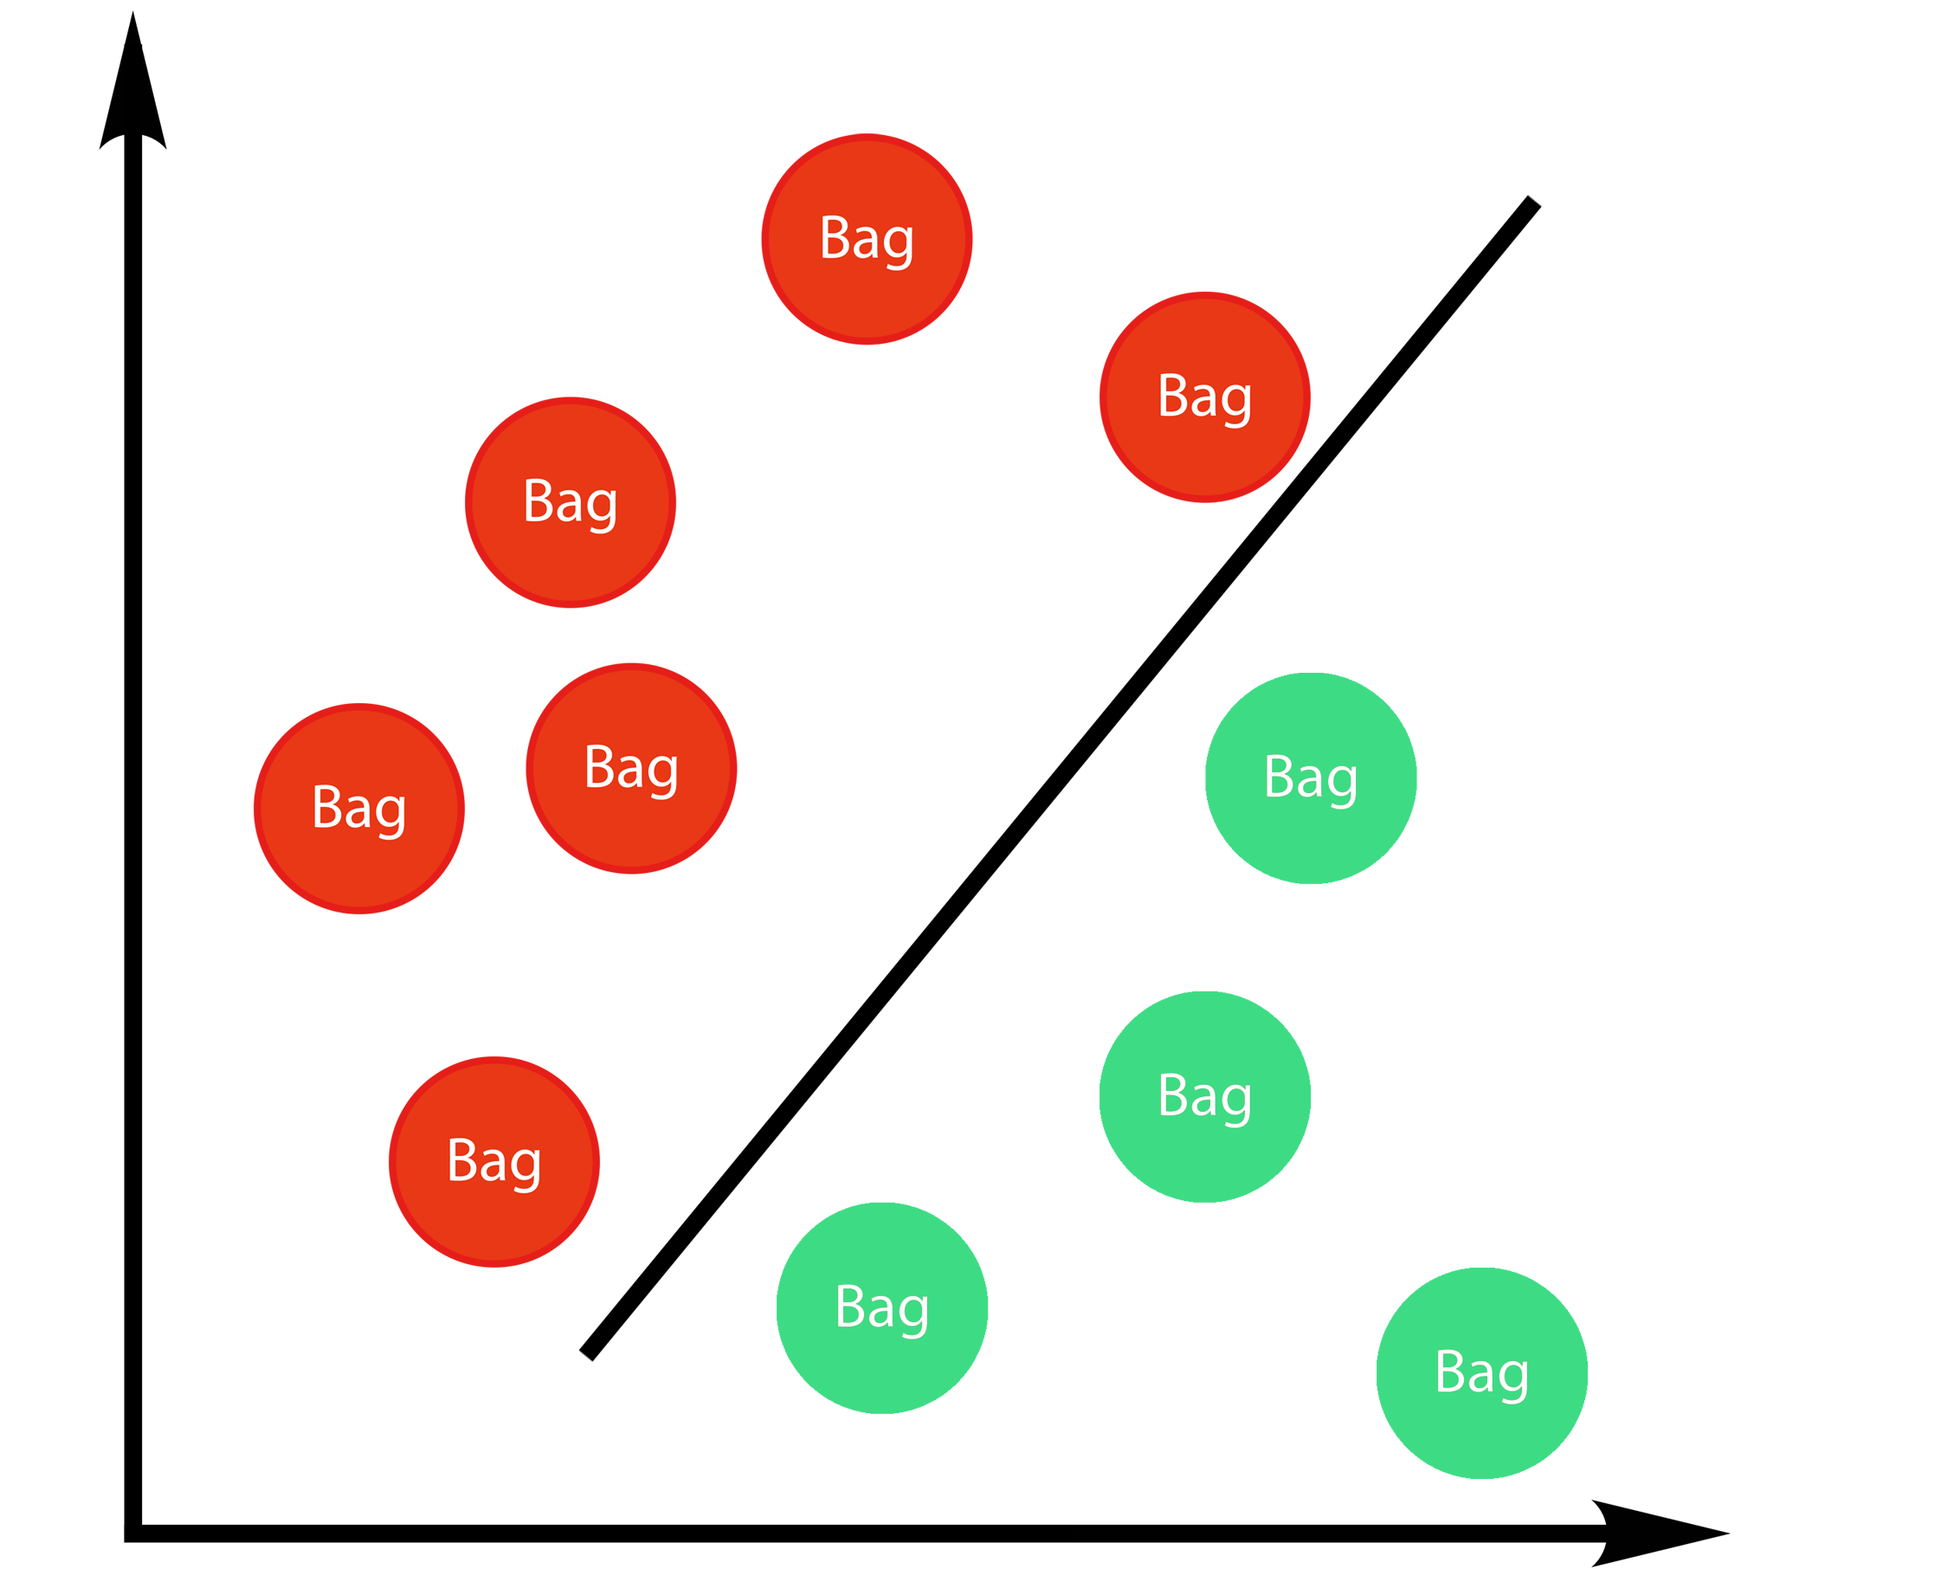
Multiple instance learning classification
Classificazione con WEKA
K – Fold Validation
Valutazione tramite le metriche di Precision e Recall
Notes:
Per la classificazione ci siamo affidati agli algoritmi MIL offerti dalle librerie del software weka

Slide 22
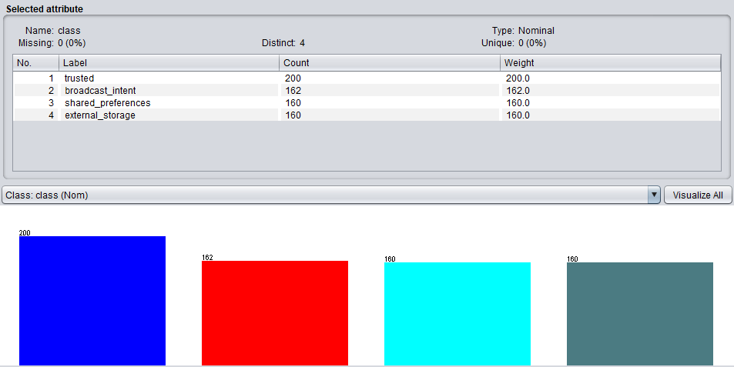
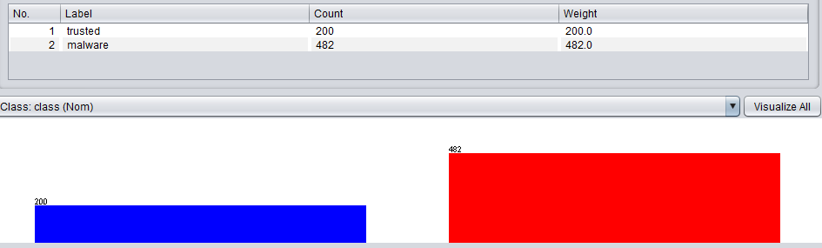
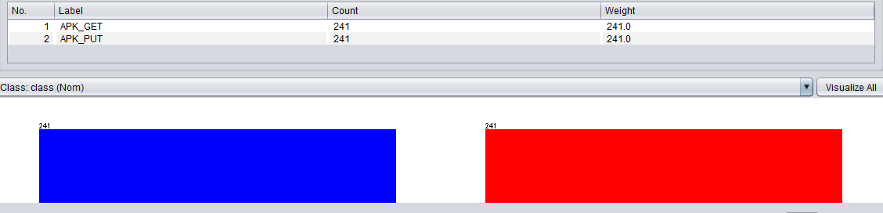
Osservazioni
Broadcast, Shared, External, Trusted
Precision | Recall
0.847 | 0.845
Trusted, Malware
Precision | Recall
0.999 | 0.999
0.997 | 0.997
Apk Get, Apk Put
Precision | Recall
0.992 | 0.992
0.979 | 0.979
Notes:
In conclusione, dalle osservazioni effettuate possiamo affermare che la metodologie proposta e sviluppata ha riportato dei risultati soddisfacenti……

Slide 23

SVILUPPI FUTURI
Analisi dello spazio delle istanze e studio dei modelli di classificazione per individuare le feature più utilizzate al fine di identificare il segmento audio che risulta essere malevolo.

Slide 24


Grazie per l’attenzione
Notes:
FEATURES: SPETTOGRAMMA, CRTOMOGRAMMA … insiemi di valori da cui si estrae la media di ogniuno
COLLUDING: SHARED PREFERENCES non inter-app ma settando worldRead e world write si

Slide 26

Notes:
L’utilizzo del MIL si è reso necessario per andare a studiare se fosse possibile migliorare i risultati ottenuti in uno studio precedente che effettuava classificazione tramite tecniche di ML standard. -
Ma anche per studiare se la classificazione potesse avvenire non partendo da un’applicazione intera ma da sotto parti, ovvero dagli audio splittati.

Slide 27
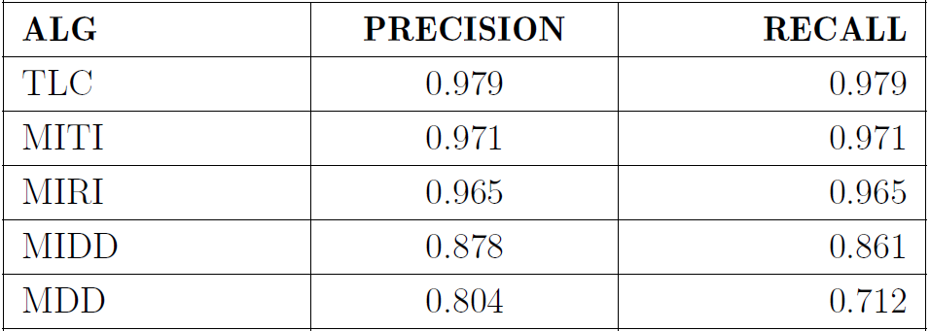
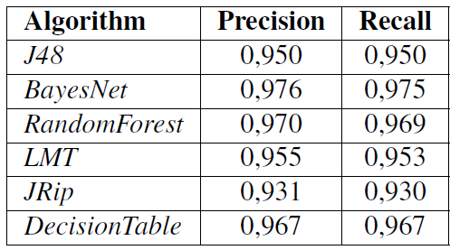
Risultati utilizzando
classificazione standard
Risultati utilizzando MIL
Notes:
I risultati ottenuti tramite MIL sono stati migliori. L’utilizzo del MIL si è reso necessario per andare a studiare se fosse possibile migliorare i risultati ottenuti in uno studio precedente che effettuava classificazione tramite tecniche di ML standard.
Ma anche per studiare se la classificazione potesse avvenire non partendo da un’applicazione intera ma da sotto parti, ovvero dagli audio splittati.

Slide 28
Risultati ottenuti tramite classificazione standard
Risultati utilizzando
classificazione standard
Notes:
I risultati ottenuti tramite MIL sono stati migliori. L’utilizzo del MIL si è reso necessario per andare a studiare se fosse possibile migliorare i risultati ottenuti in uno studio precedente che effettuava classificazione tramite tecniche di ML standard.
Ma anche per studiare se la classificazione potesse avvenire non partendo da un’applicazione intera ma da sotto parti, ovvero dagli audio splittati.

Slide 29
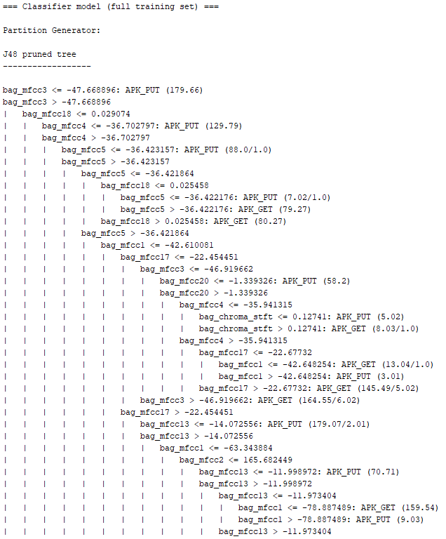
TLC
Il modello che ha restituito nella maggior parte delle osservazioni un risultato migliore è il TLC.
Il modello riusultante è basato su albero decisionale.

Slide 30
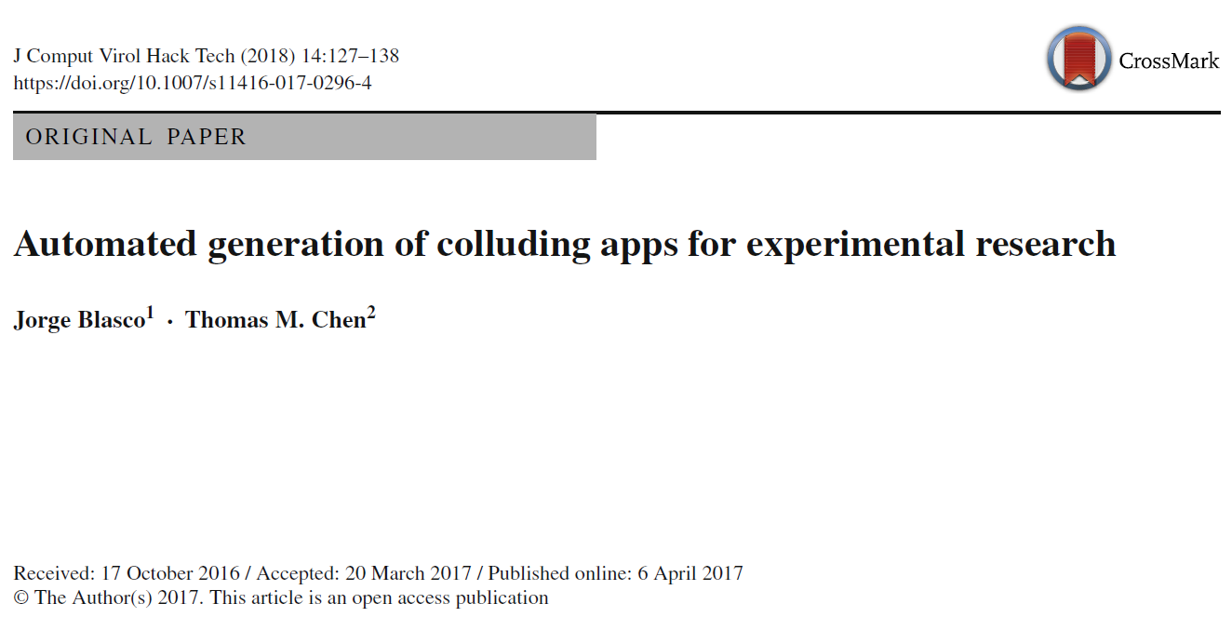

Slide 31
<a href="https://storyset.com/data">Illustration by Freepik Storyset</a>
<a href='https://it.freepik.com/foto/affari'>Affari foto creata da jcomp - it.freepik.com</a>

